Slide 1
Patrones de Diseño de Software: Introducción
Norha Villegas – Karen Lara
Departamento de TIC, Universidad Icesi
Abril 2019

Slide 2
¿Qué es un Patrón de Diseño?
Describe un problema recurrente
Describe una solución general al problema
  Puede usarse infinitas veces
  Se particulariza al contexto concreto de aplicación
Christopher Alexander et al. (1977)

Slide 3
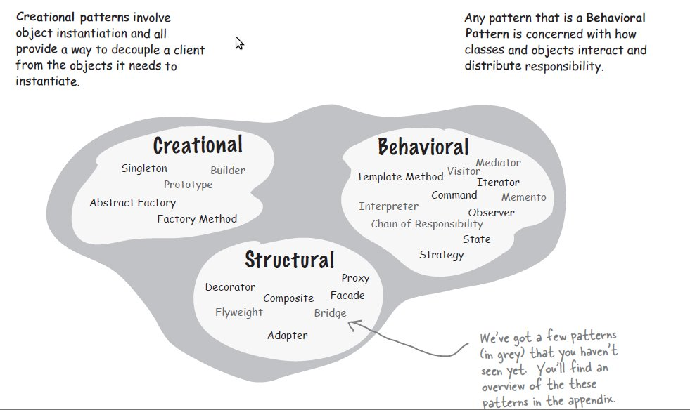
Clasificación patrones básicos

Slide 4
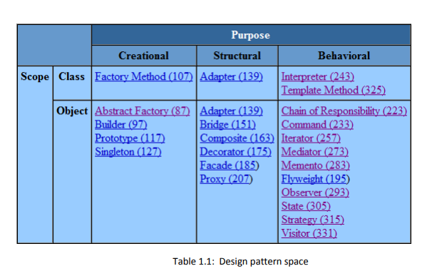
Clasificación patrones básicos
Ref. Design Patterns: Elements of Reusable Object-Oriented Software.
Erich Gamma, Richard Helm, Ralph Johnson, John Vlissides.
Published October 1994. Copyright © 1995 by Addison-Wesley.

Slide 5
Especificación de Patrones
1
2
Nombre
Problema
3
4
Solución
Consecuencias

Slide 6
El Nombre
Descriptivo
Una o dos palabras
Difícil de asignar
Beneficia la comunicación

Slide 7
El Problema
Explica el problema y su contexto
Define cuándo aplicar el patrón
  Descripción de síntomas
    estructura
    comportamiento

Slide 8
La Solución
Describe para las clases u objetos (de forma general)
  Relaciones
  Responsabilidades
  Colaboraciones

Slide 9
Consecuencias
Resultados obtenidos al aplicar el patrón
Permiten evaluar alternativas de diseño
  Costo
  Riesgo
  Efectividad: propiedades (system's flexibility, extensibility, or portability), funcionalidades

Slide 10
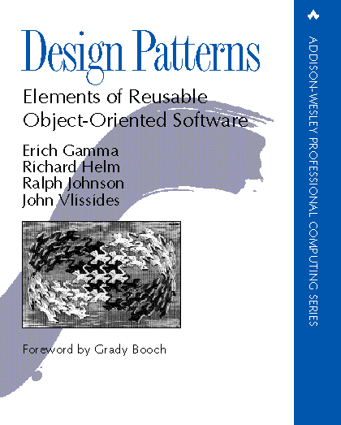
Gang of Four’s Book
1994
Catálogo de Patrones para diseño reusable en software orientado a objetos
Plantilla para la descripción de patrones

Slide 11
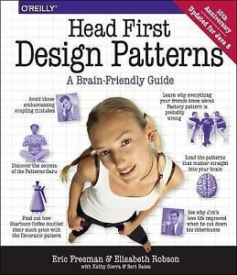
Head First Design Patterns

Slide 12
Plantilla para la especificación de patrones
Name and classification
Intent
Also known as
Motivation
Applicability
Structure
Participants
Collaborations
Consequences
Implementation
Sample code
Known uses
Related patterns
Notes:
Revisar lo que lleva cada sección en el capítulo 1 y luego ver el ejemplo de Singleton

Slide 13
Patrones Creacionales
Distintas formas en que los objetos de una clase se pueden instanciar.
Permiten desacoplar los clientes de los objetos que éstos deben instanciar
Dos motivaciones para su uso
  Encapsular información acerca de las clases concretas del sistema (que no se vean sus nombres, por ejemplo)
  Encapsular la forma como las clases se crean y relacionan

Slide 14
Patrón Singleton (creacional)
El sistema de la inmobiliaria tiene un módulo de configuración (parametrización) que permite definir las variables globales del sistema. Entre estas tenemos:
  URI para consumir el servicio de pagos ACH
  URI para consumir el servicio de la aseguradora que recibe las solicitudes de arrendamiento
  Porcentaje de IVA cargado a los pagos por arrendamiento
  Porcentaje de comisión que cobra la inmobiliaria por cada mes de alquiler
  Porcentaje de comisión que cobra la inmobiliaria por venta de un inmueble

Slide 15
Patrón Singleton (creacional)
Asumamos que definimos una clase para permitir la asignación de valores a estas variables
¿Cuántas instancias de esta clase deben crearse al momento de ejecutar el sistema?
¿Quiénes deben poder acceder a los atributos definidos por esta clase?

Slide 16
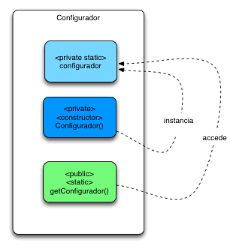
public class Configurador {
private String uriACH;
private String uriAseguradora;
private double porcentajeIVA;
private double comisionAlquiler;
private double comisionVenta;
private static Configurador miconfigurador;
public static Configurador getConfigurador(String urlACH,String urlAseg, double iva, double comAlq, double comVenta) {
if (miconfigurador==null) {
miconfigurador=new Configurador(urlACH, urlAseg, iva, comAlq, comVenta);
}
return miconfigurador;
}
public static Configurador getConfigurador() {
if (miconfigurador==null) {
miconfigurador=new Configurador();
}
return miconfigurador;
}
private Configurador(String url,String baseDatos){
this.url=url;
this.baseDatos=baseDatos;
}
public String getUriACH() {
return uriACH;
}
public void setUriACH(String urlACH) {
this.uriACH = urlACH;
}
public String getUriAseguradora() {
return uriAseguradora;
}
public void setUriAseguradora(String urlAseg) {
this.uriAseguradora = urlAseg;
}
…
}

Slide 17
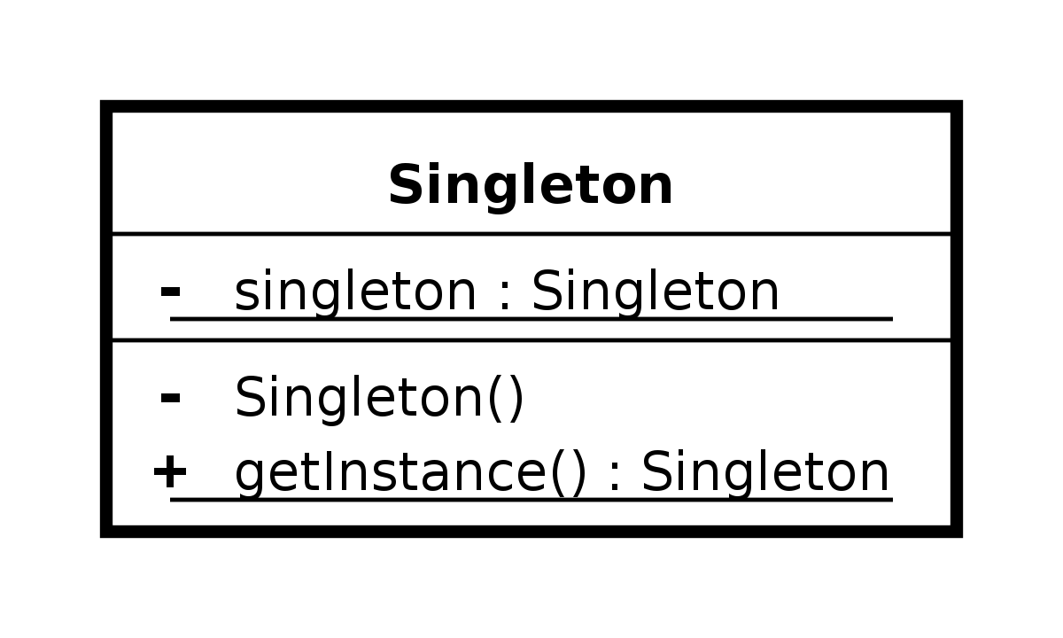
Estructura del Patrón de Diseño
Singleton

Slide 18
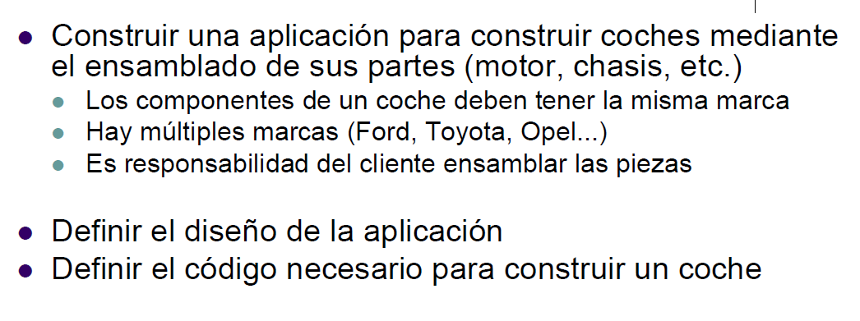
Abstract Factory Y Factory Method(Creacional)
El patrón Factory Method define una interfaz para la creación de un objeto, pero permite a sus subclases decidir que clases usar para instanciarlo. Factory Method le permite a una clase entregar la instanciación a sus subclases.
El patrón abstract Factory es un objeto que tiene multiples factory methods implementados.
Veamos un ejemplo:
Tomado : Técnicas de Programación –
Curso 2008/09 (Esther Guerra Sánchez)

Slide 19
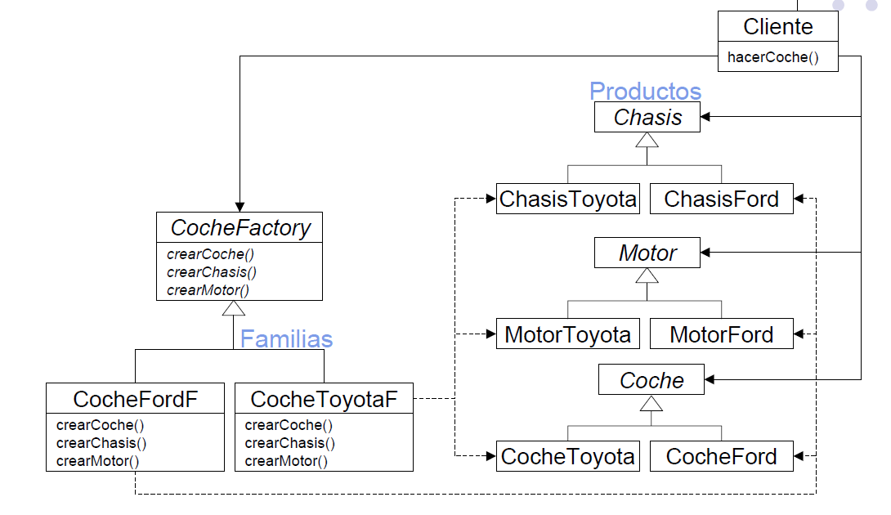
Abstract Factory (creacional)

Slide 20
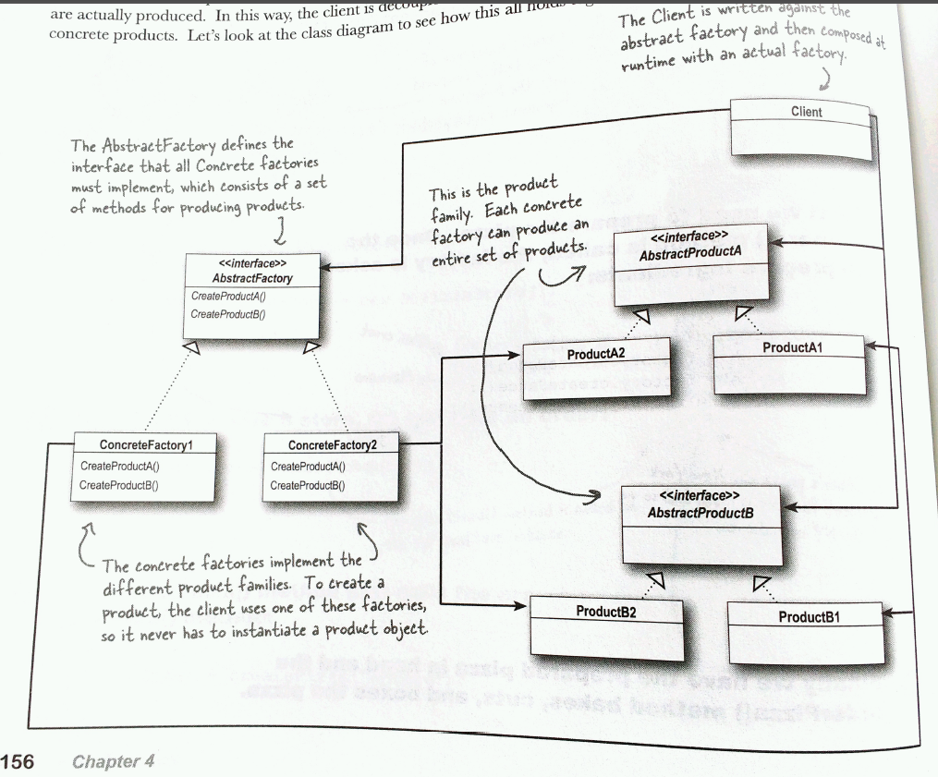
Estructura del Patrón de Diseño Abstract Factory

Slide 21
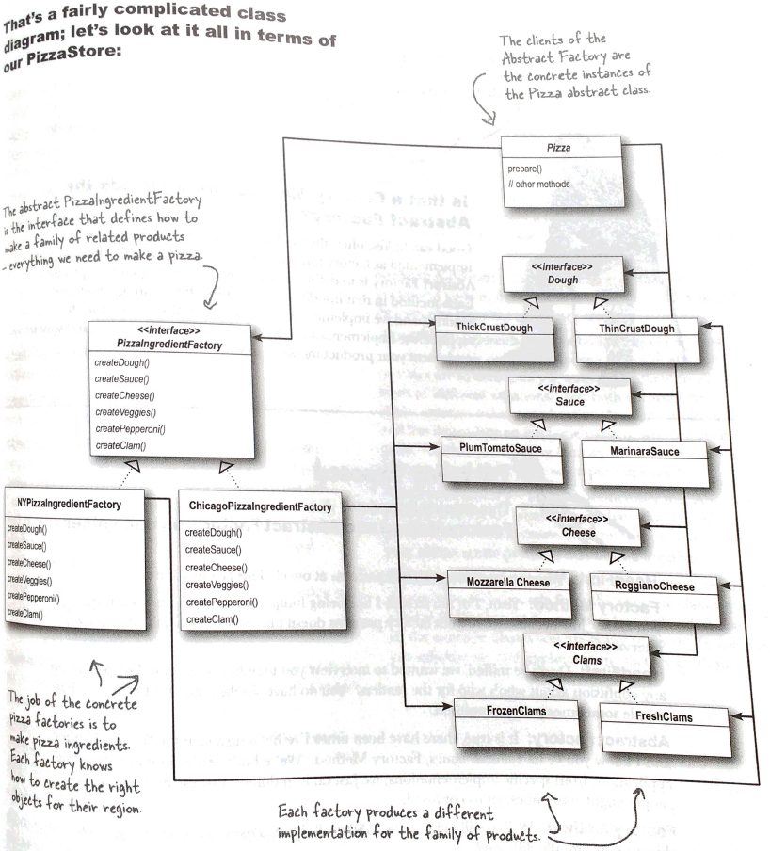

Slide 22
¿Cómo sería el código en Java?

Slide 23
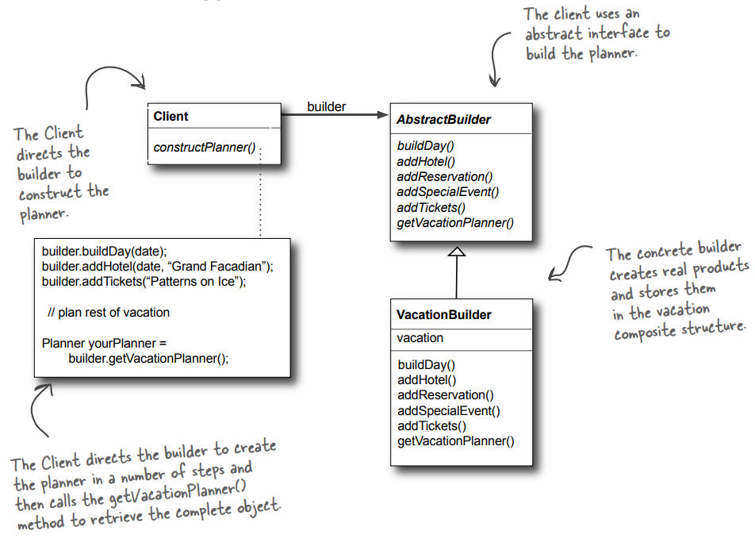
Builder (Creacional)
Patrón de diseño que permite encapsular la construcción de objetos complejos.

Slide 24
Patrones Estructurales
Soluciones a problemas comunes a partir de la forma como las clases y objetos se componen u agregan entre sí.

Slide 25
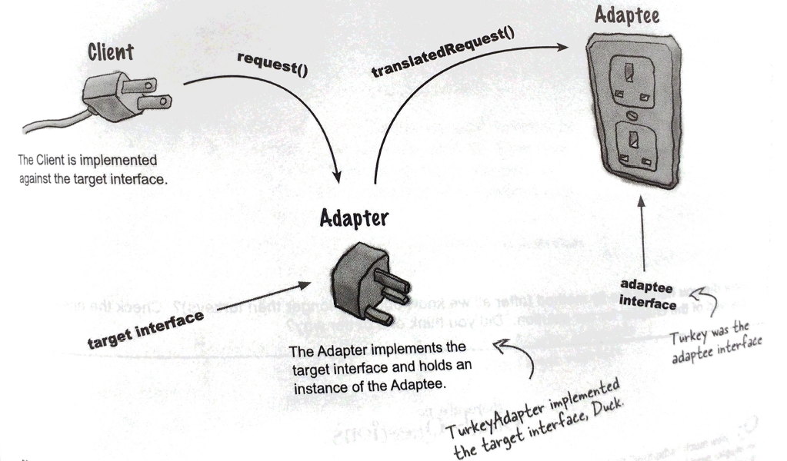
Adapter (Estructural)
El patrón Adapter convierte la interfaz de una clase en la interfaz que el cliente conoce o espera. El adaptador les permite a las clases trabajar juntas lo que no podría suceder debido a interfaces incompatibles.

Slide 26
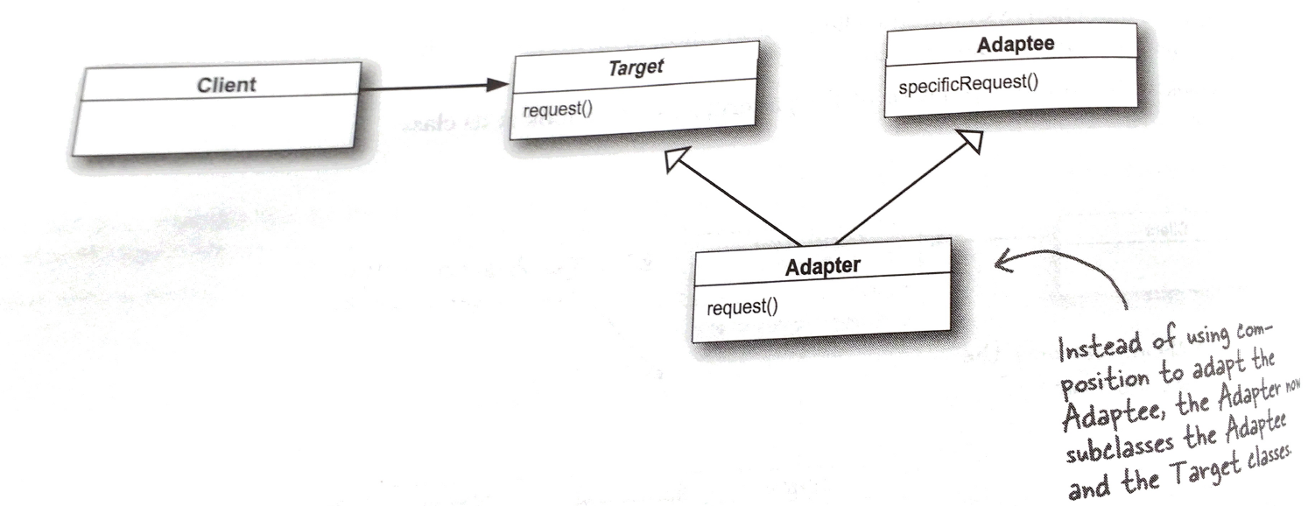
Estructura del Patrón de Diseño Adapter (Estructural)

Slide 27
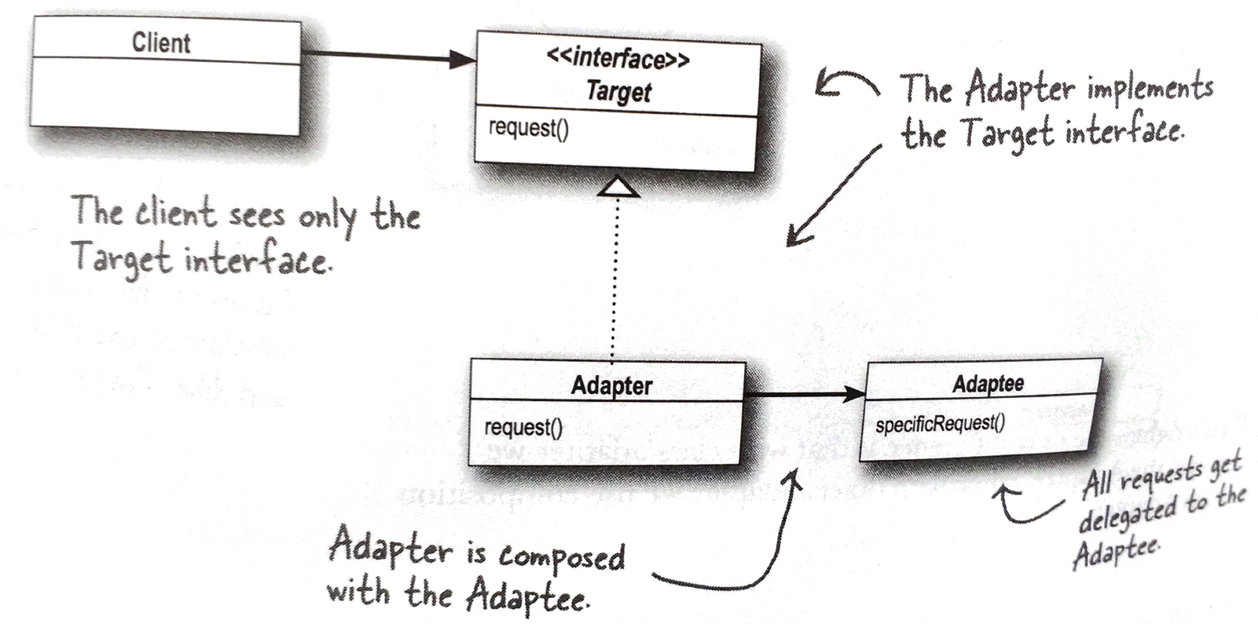
Object Adapter (Estructural)

Slide 28
Adapter (Estructural)
Un banco colombiano ofrece servicios en diferentes países.
Para las cuentas extranjeras, el banco siempre carga un costo del 0,03% sobre el saldo actual.
Las cuentas nacionales no tienen este recargo
Diseñe el sistema para que pueda ser posible calcular el saldo independientemente del tipo de cuenta

Slide 29
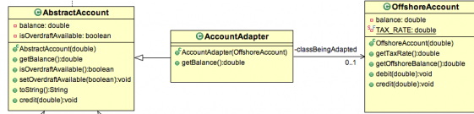
Adapter (Estructural)

Slide 30
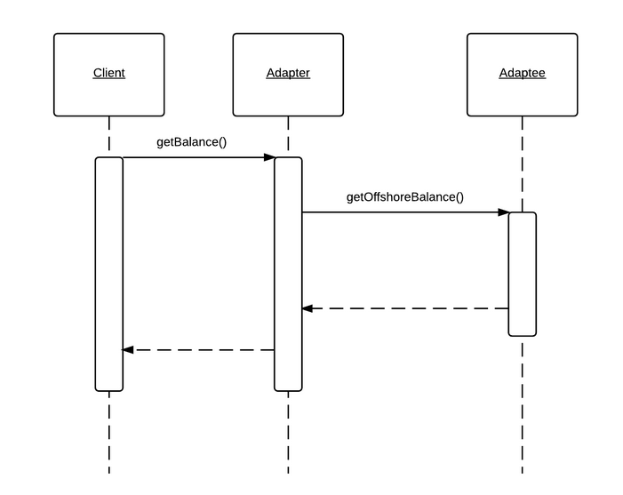
Adapter (Estructural)

Slide 31
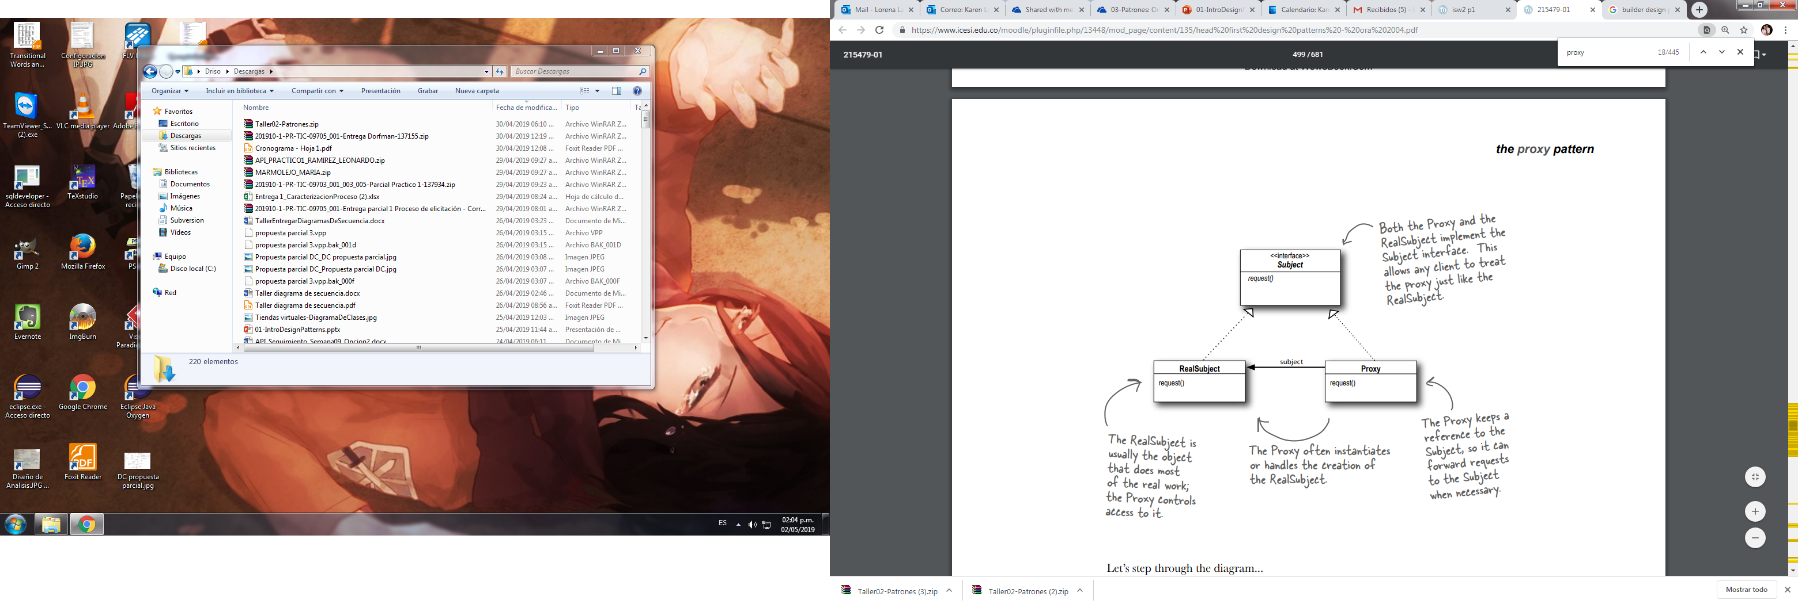
Proxy (Estructural)
Patrón de diseño cuya principal responsabilidad es controlar el acceso a otro objeto, el cual podría estar en una ubicación remota, costoso de crear o necesitar seguridad.
Existen distintas variaciones de este patrón, entre ellas encontramos:
Proxy Remoto
Proxy Virtual

Slide 32
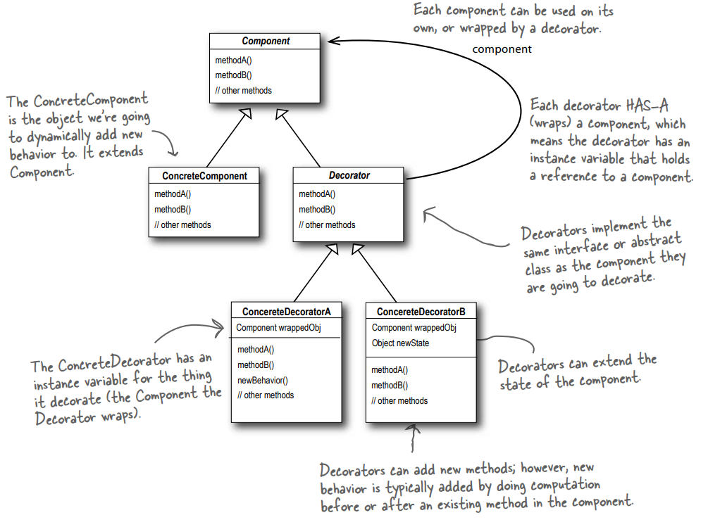
Decorator (Estructura)
Adiciona comportamiento adicional a un objeto dinámicamente.

Slide 33
Patrones de Comportamiento
Su filosofía es preocuparse respecto a las interacciones y responsabilidades entre clases y objetos, así como de los algoritmos que encapsulan

Slide 34
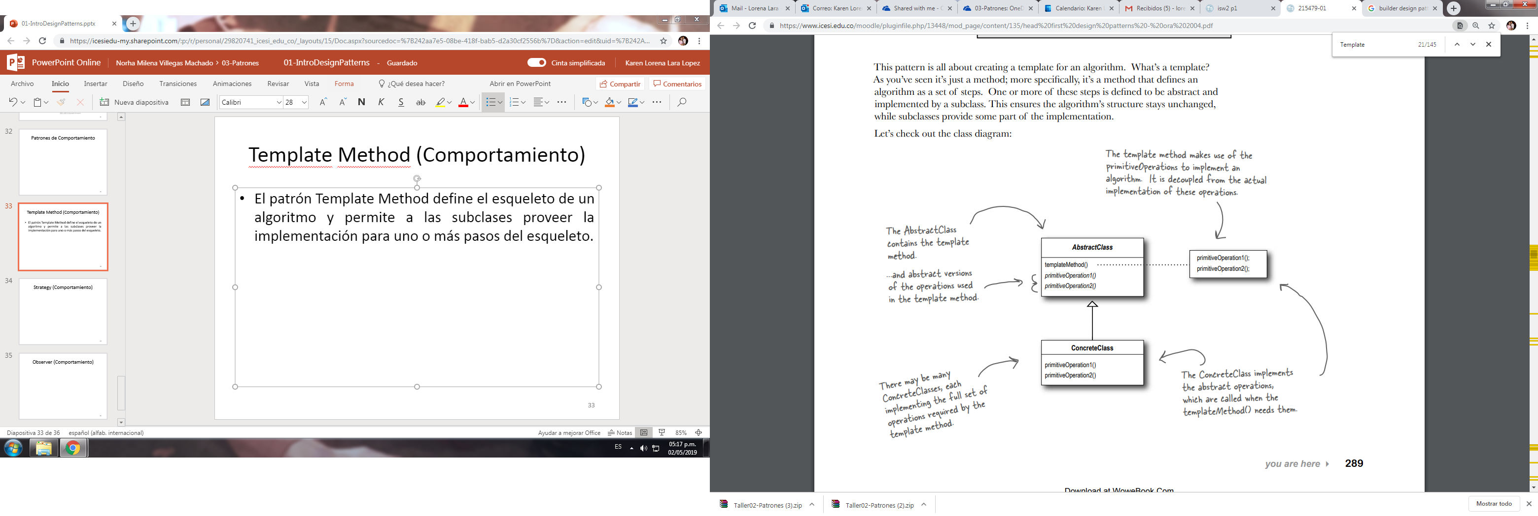
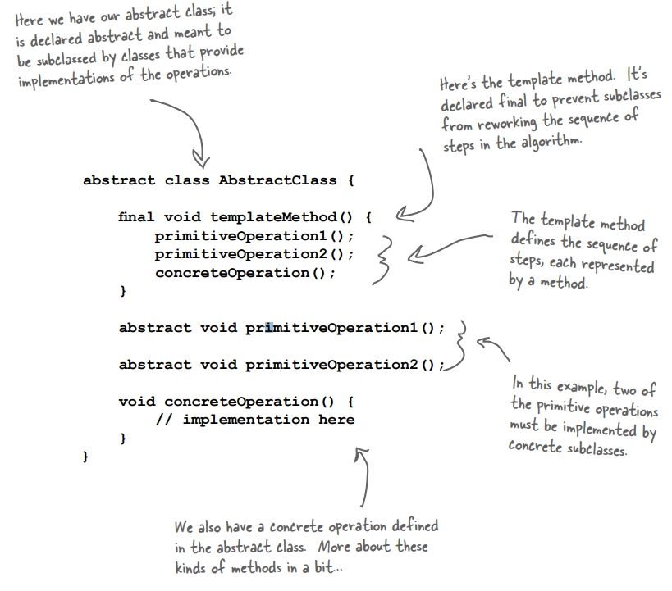
Template Method (Comportamiento)
El patrón Template Method define el esqueleto de un algoritmo y permite a las subclases proveer la implementación para uno o más pasos del esqueleto.

Slide 35
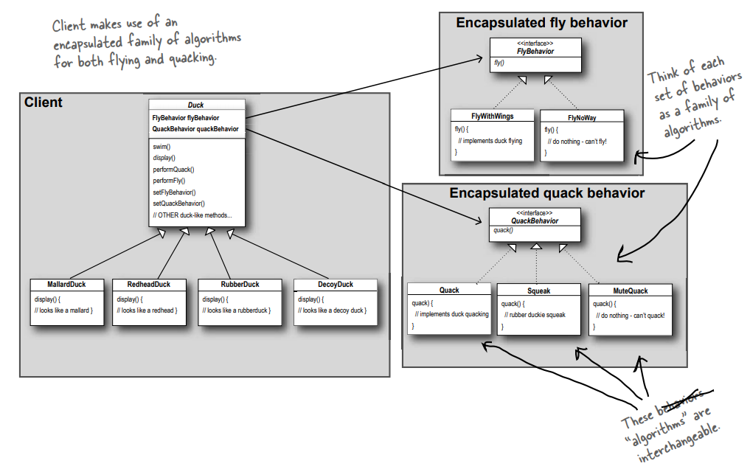
Strategy (Comportamiento)
Define una familia de algoritmos, encapsulando cada uno, y los hace intercambiables.

Slide 36
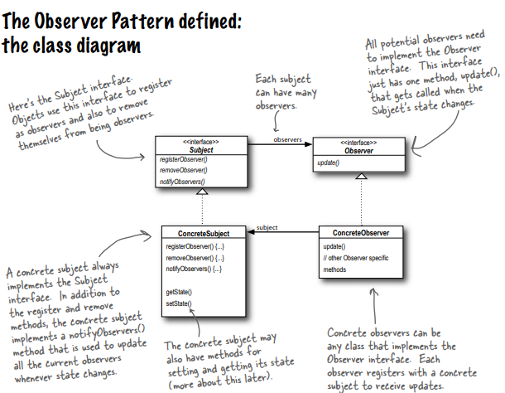
Observer (Comportamiento)
El patrón observer se encarga de definir relaciones de dependencia de estados de uno a muchos objetos.

